Slide 1
Подготовка к олимпиадам по астрономии

Slide 2
ВСЕРОССИЙСКАЯ ОЛИМПИАДА ШКОЛЬНИКОВ ПО АСТРОНОМИИ
Школьный и муниципальный этапы проводятся в строгом соответствии с Порядком проведения Всероссийской олимпиады школьников, утвержденным приказом Министерства образования и науки Российской Федерации
№ 1252 от 18 ноября 2013 г.,
с изменениями, утвержденными Приказами Министерства образования и науки Российской Федерации
№249 от 17 марта 2015 г.,
№1488 от 17 декабря 2015 г. и
№1435 от 17 ноября 2016 г.
По любым вопросам, связанным с
данными этапами, можно обратиться по электронной почте к председателю Центральной
предметно-методической комиссии Угольникову Олегу Станиславовичу по адресу
ougolnikov@gmail.com, тел. (916)-391-73-00.

Slide 3
Школьный этап
В соответствии с Порядком проведения Всероссийской олимпиады, школьный этап олимпиады проводится на базе учреждений общего образования в период с 1 сентября по 1 ноября 2018 года.
Данный этап проводится в один аудиторный тур в течение одного дня, общего для всех образовательных учреждений, подчиненных органу местного самоуправления, осуществляющему управление в сфере образования.
К участию в этапе допускаются все желающие, проходящие обучение в данном образовательном учреждении в 5-11 классах. Любое ограничение списка участников по каким-либо критериям (успеваемость по различным предметам, результаты выступления на олимпиадах прошлого года и т.д.) является нарушением Порядка проведения Всероссийской олимпиады

Slide 4
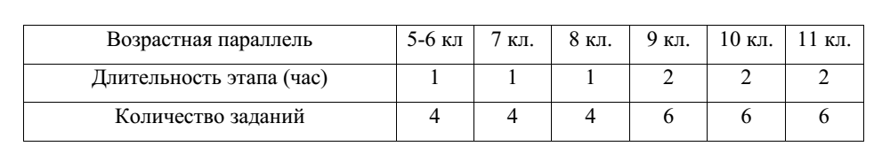
Возрастные категории
Школьный этап независимо проводится в шести возрастных параллелях: 5-6, 7, 8, 9, 10 и 11 классы.
В соответствии с Порядком проведения Всероссийской олимпиады, участник (в том числе моложе 5 класса) вправе выполнять задания за более старший класс. В этом случае он должен быть предупрежден, что в случае квалификации в список участников последующих этапов Всероссийской олимпиады (муниципального, регионального, заключительного) он будет выступать там в той же старшей параллели.
Задания для школьного этапа разрабатываются муниципальной предметно-методической комиссией, формируемой органом местного самоуправления образованием, и являются общими для всех образовательных учреждений, подконтрольных данному органу.
Количество заданий и длительность этапа :

Slide 5
Проверка заданий и результаты
Решение заданий проверяется жюри, формируемым организатором олимпиады -органом местного самоуправления.
На основе протоколов школьного этапа по всем образовательным учреждениям орган местного самоуправления устанавливает проходной балл отдельно в возрастных параллелях 7, 8, 9, 10 и 11 классов

Slide 6
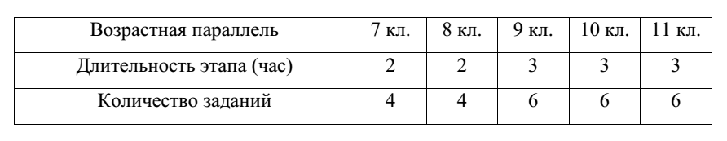
Муниципальный этап
Проводится не позднее 25 декабря 2018 года в один аудиторный тур в течение одного дня, общего для всех органов местного самоуправления данного субъекта Российской Федерации.
Муниципальный этап проводится независимо для школьников 7-11 классов.
Задания для муниципального этапа разрабатываются региональной предметно-методической комиссией, формируемой органом государственной власти субъекта Российской Федерации, и являются общими для всех муниципальных образований, входящих в данный субъект РФ.

Slide 7
Задания школьного и муниципального этапа Всероссийской олимпиады по астрономии составляются на основе методической программы Всероссийской олимпиады школьников по астрономии
На основе протоколов муниципального этапа по всем муниципальным образованиям орган государственной власти субъекта Российской Федерации, осуществляющий государственное управление в сфере образования, устанавливает проходной балл –минимальную оценку на муниципальном этапе, необходимую для участия в региональном этапе.

Slide 8
Темы для подготовке к олимпиаде для 5-6 класса
1.1. Основные объекты звездного неба.
Созвездия и наиболее яркие звезды неба. Условия их видимости в разные сезоны года.
Ориентирование на местности по полярной звезде. Астеризмы. Видимые отличия планет от
звезд.
1.2. Видимое движение Солнца по небу.
Эклиптика, зодиакальные созвездия. Положение Солнца в созвездиях в зависимости от
времени года.
1.3. Солнечная система.
Структура и состав Солнечной системы. Астрономическая единица. Планеты Солнечной системы: радиусы орбит, физические характеристики (размеры, форма, масса, плотность, период вращения). Обращение Земли вокруг Солнца, как причина смены времен года. Крупнейшие спутники планет. Системы мира Птолемея и Коперника.
1.4. Основы летоисчисления.
Календарный год. Високосные и невисокосные года. Юлианский и григорианский календари.
1.5. Вращение Земли.
Полюс и экватор. Смена дня и ночи. Изменение вида звездного неба в течении суток.
1.6. Основные сведения о Луне.
Движение Луны вокруг Земли, фазы Луны. Солнечные и лунные затмения.
1.7. Начальные представления о структуре Вселенной.
Основные типы объектов Вселенной (звезды, галактики). Характерные пространственные
масштабы.

Slide 9
Темы для подготовке к олимпиаде для 7 класса
2.1. Земля как планета.
Школьный этап: Фигура Земли. Экваториальный и полярный радиусы. Географические координаты.
2.2. Основы сферической астрономии.
Школьный этап: Основные точки и линии на небесной сфере (горизонт, небесный меридиан,
зенит, полюс мира, стороны света). Понятие высоты объекта над горизонтом. Связь высоты полюса мира над горизонтом с широтой наблюдателя.
Муниципальный этап: Суточные пути светил на небесной сфере на разных широтах. Восход, заход, кульминация. Годичное движение Солнца по небу. Равноденствия и солнцестояния. Полярный день и полярная ночь. Тропик и полярный круг.
2.3. Оптические явления в атмосфере Земли.
Школьный этап: Радуга, солнечные и лунные гало, ложное Солнце (паргелий) и ложная Луна (парселений), световые столбы. Серебристые облака. Полярные сияния.

Slide 10
Темы для подготовке к олимпиаде для 7 класса
2.4. Солнце и звезды, их физические характеристики.
Школьный этап: Масса, радиус, температура Солнца.
Муниципальный этап: Основные характеристики звезд: Масса, размеры (гиганты, карлики), температура, цвет (качественно).
2.5. Малые тела Солнечной системы.
Школьный этап: Определение планеты и карликовой планеты. Свойства и основные характеристики карликовых планет, астероидов и комет, условия их наблюдений. Главный пояс астероидов, пояс Койпера и облако Оорта. Происхождение и эволюция комет. Метеоры и метеорные потоки на Земле. Радиант метеорного потока. Метеориты.
2.6. Электромагнитное излучение и система расстояний в астрономии.
Школьный этап: Скорость света, световой год. Характерные расстояния до объектов Вселенной в световых годах.
Муниципальный этап: Шкала и диапазоны электромагнитных волн. Парсек и метод годичного параллакса измерения расстояний до звезд. Соотношение между парсеком и световым годом. Пространственно-временные масштабы Вселенной.
2.7. Общие сведения по математике.
Школьный этап: Единицы измерения углов (часовые и градусные), их части. Длина
окружности.
Муниципальный этап: Линейные уравнения. Решение систем линейных уравнений.

Slide 11
Темы для подготовке к олимпиаде для 8 класса
3.1. Небесная сфера.
Школьный этап: Понятие небесной сферы. Большие и малые круги на небесной сфере. Угловые расстояния между объектами на небесной сфере.
Муниципальный этап: Координаты на поверхности сферы аналогично широте и долготе на Земле. Горизонтальная и экваториальная система координат. Высота, азимут, часовой угол, прямое восхождение и склонение точек небесной сферы. Высоты светил в верхней и нижней кульминации. Рефракция (основные свойства). Незаходящие и невосходящие светила.
3.2. Шкалы времени в астрономии.
Школьный этап: Осевое вращение Земли и солнечные сутки. Местное и поясное время. Связь с географической долготой. Декретное время, часовые пояса и часовые зоны.
Муниципальный этап: Звездное время, звездные сутки. Изменение условий видимости звезд в течение года. Зимние, весенние, летние и осенние созвездия. Подвижная карта звездного неба.
3.3. Основы небесной механики.
Школьный этап: Законы Кеплера в простой формулировке для круговых орбит. Первая космическая скорость.
Муниципальный этап: Закон всемирного тяготения. Обобщенные законы Кеплера. Движение по эллипсу и параболе. Эллипс, его основные точки, большая и малая полуоси, эксцентриситет. Парабола как предельный случай эллипса. Вторая космическая скорость. Определение масс небесных тел на основе закона всемирного тяготения.

Slide 12
Темы для подготовке к олимпиаде для 8 класса
3.4. Солнечная система.
Школьный этап: Определение расстояний до тел Солнечной системы (методы радиолокации и суточного параллакса). Угловые размеры планет. Связь угловых и линейных размеров космических объектов.
Муниципальный этап: Упрощенная запись III закона Кеплера для планет Солнечной системы. Видимое движение планет, их конфигурации. Сидерический, синодический периоды планет, связь между ними. Перелеты между планетами. Расчеты времени межпланетных перелетов по эллипсам Гомана.
3.5. Система Земля-Луна.
Школьный этап: Синодический и сидерический периоды Луны. Эксцентриситет орбиты Луны, точки перигея и апогея.
3.6. Общие сведения о глазе и оптических приборах.
Школьный этап: Глаз как оптический прибор. Устройство простейших оптических приборов для астрономических наблюдений. Линзовые, зеркальные и зеркально-линзовые телескопы.
Муниципальный этап: Оптические схемы телескопов. Параметры оптических систем и изображений: фокусное расстояние, относительное отверстие, угловое увеличение, масштаб изображения, предельное угловое разрешение, размеры дифракционного изображения. Ограничения со стороны земной атмосферы на разрешающую способность.
3.7. Общие сведения по математике.
Школьный этап: Запись больших чисел, математические операции со степенями. Приближенные вычисления. Число значащих цифр. Пользование инженерным калькулятором.
Муниципальный этап: формулы для синуса и тангенса малых углов. Квадратные уравнения. Подобие фигур. Прямоугольный треугольник. Теорема Пифагора. Площади простейших геометрических фигур: треугольник, круг.

Slide 13
Темы для подготовке к олимпиаде для 9 класса
4.1. Уравнение времени.
Муниципальный этап: Истинное и среднее солнечное время, причины их различия. Уравнение времени, его характерная величина в разные периоды года. Аналемма. Заключительный этап: математическое выражение для уравнения времени.
4.2. Движение Земли и эклиптические координаты.
Муниципальный этап: Тропический и звездный год, прецессия оси Земли. Нутация (качественно). Принципы построения календарей. Солнечный, лунный и лунно -солнечный календари. Юлианские даты.
Региональный этап: Эклиптическая система координат. Аберрация света.
4.3. Небесная механика.
Региональный этап: элементы орбит в общем случае. Скорость движения в точках перицентра и апоцентра. Законы сохранения энергии и момента импульса. Движение по гиперболе. Наклонение орбиты, линия узлов. Прохождения планет по диску Солнца, условия наступления. Третья космическая скорость для Земли и других тел Солнечной системы.
4.4. Движение Луны.
Региональный этап. Наклонение орбиты, линия узлов. Луны Либрации Луны. Движение узлов орбиты Луны, периоды «низкой» и «высокой» Луны. Аномалистический и драконический месяцы. Солнечные и лунные затмения, их типы, условия наступления. Сарос. Покрытия звезд и планет Луной, условия их наступления. Понятие о приливах.

Slide 14
Темы для подготовке к олимпиаде для 9 класса
4.5. Шкала звездных величин.
Муниципальный этап: Светимость. Освещенность. Яркость. Звездная величина, ее связь с освещенностью и расстоянием до объекта. Формула Погсона. Изменение видимой яркости планет и комет при их движении по орбите. Альбедо планет.
4.6. Звезды, общие понятия.
Муниципальный этап: Основные характеристики звезд: температура, радиус, масса и светимость. Закон излучения абсолютно черного тела (закон Стефана-Больцмана). Понятие эффективной температуры.
4.7. Движение звезд в пространстве.
Муниципальный этап: Тангенциальная скорость и собственное движение звезд. Пространственное движение Солнца и звезд, апекс.
Региональный этап: Эффект Доплера. Лучевая скорость звезд и принципы ее измерения.
4.8. Двойные и переменные звезды.
Муниципальный этап: Затменные переменные звезды. Определение масс и размеров звезд в двойных системах.
Региональный этап: Классификация двойных: визуальные, астрометрические, затменные переменные. Кривые блеска и кривые вращения в двойных системах. Пульсирующие переменные звезды, их типы. Зависимость «период-светимость» для цефеид. Долгопериодические переменные звезды. Новые звезды. Внесолнечные планеты, методы их обнаружения. Характеристики их орбит, "зона обитаемости".

Slide 15
Темы для подготовке к олимпиаде для 9 класса
4.9. Рассеянные и шаровые звездные скопления.
Региональный этап: Возраст, физические свойства скоплений и особенности входящих в них звезд. Основные различия между рассеянными и шаровыми скоплениями. Движения звезд, входящих в скопление. Метод «группового параллакса» определения расстояния до скопления.
4.10. Солнце.
Все этапы: Основные характеристики Солнца (вращение, химический состав). Солнечные пятна, циклы солнечной активности, Активные образования в атмосфере Солнца. Солнечная постоянная. Числа Вольфа. Состав атмосферы солнца.
Муниципальный этап: Магнитные поля на Солнце. Гелиосфера. Магнитосфера. Солнечный ветер. Региональный этап: Механизм энерговыделения Солнца. Внутреннее строение Солнца. Солнечные нейтрино.
4.11. Телескопы, проницающая способность, приемники излучения.
Муниципальный этап: Проницающая способность телескопа, поверхностная яркость протяженных объектов при наблюдении в телескоп.
Региональный этап: Современные приемники излучения: Фотоумножители, ПЗС-матрицы. Аберрации оптики. Оптические схемы современных телескопов. Космические телескопы, интерферометры.
4.12. Строение и типы галактик.
Школьный этап: Морфологические типы галактик. Классификация Хаббла.
Региональный этап: Активные ядра галактик (классификация, наблюдательные проявления и физические механизмы). Происхождение и эволюция галактик. Кривые вращения галактических дисков. Темная материя в галактиках. Сверхмассивные черные дыры и оценка их массы.

Slide 16
Темы для подготовке к олимпиаде для 9 класса
4.13. Основы космологии.
Региональный этап: Крупномасштабная структура Вселенной. Скопления и сверхскопления галактик. Гравитационное линзирование (качественно).
4.14. Неоптическая астрономия.
Школьный этап: Космические лучи (состав, энергия, происхождение). Нейтрино. Гравитационные волны. Механизмы излучения.
4.15. Общие сведения из физики.
Региональный этап: Теорема вириала. Связь массы и энергии. Строение ядра атома, дефект масс и энергия связи. Выделение энергии при термоядерных реакциях. Уравнения ядерных реакций (общие принципы), радиоактивность. Основные свойства элементарных частиц (электрон, протон, нейтрон, фотон, нейтрино). Антивещество.
4.16. Общие сведения из математики.
Школьный этап: Экспонента, натуральные и десятичные логарифмы, вещественные степени. Формулы приближенных вычислений.
Региональный этап: Иррациональные уравнения. Метод простой итерации. Оценка погрешностей. Число значащих цифр. Линейная аппроксимация (графически). Площади и объемы простейших геометрических фигур: эллипс, цилиндр, шар, шаровой сегмент, конус, эллипсоид (только объем). Уравнения плоскости, эллипса и сферы. Геометрический смысл коэффициентов уравнений. Телесный угол. Системы координат на плоскости и в пространстве (прямоугольная, полярная, сферическая). Конические сечения: круг, эллипс, парабола, гипербола. Основные свойства. Уравнение эллипса в полярных координатах.

Slide 17
Темы для подготовке к олимпиаде для 10 класса
5.1. Движение в поле тяжести нескольких тел.
Региональный этап: Приливное воздействие. Сфера Хилла, полость Роша. Основы теории возмущенного движения, точки либрации.
5.2. Сферические координаты.
Региональный этап: Параллактический треугольник и преобразование сферических координат. Вычисление моментов времени и азимутов восхода и захода светил.
5.3. Основы спектроскопии.
Региональный этап: понятие спектра. Интенсивность, спектральная плотность излучения. Ангстрем. Закон смещения Вина. Многоцветная фотометрия, представление о фотометрической системе UBVR, показатели цвета. Спектр атома водорода и водородоподобных ионов. Квантовые и волновые свойства света. Поглощение, рассеяние, испускание электромагнитного излучения. Линейчатый и непрерывный спектры. Спектры различных астрономических объектов. Спектр разреженного газа (солнечной короны, планетарных и диффузных туманностей, полярных сияний). Профиль спектральной линии.
5.4. Влияние земной атмосферы на наблюдаемые характеристики звезд.
Региональный этап: Атмосферная рефракция, ее зависимость от температуры, давления и длины волны, "зеленый луч". Поглощение и рассеяние света в атмосфере, закон Бугера. Определение внеатмосферных звездных величин звезд. Понятие оптической толщины, ее связь с длиной пути луча в среде. Теллурические спектральные линии.

Slide 18
Темы для подготовке к олимпиаде для 10 класса
5.5. Классификация звезд с учетом их спектральных характеристик.
Школьный этап: Спектральная классификация звезд. Диаграмма «цвет-светимость» (Герцшпрунга-Рассела), «спектр-светимость» для разных групп звезд, рассеянных и шаровых звездных скоплений. Звезды главной последовательности, гиганты, сверхгиганты.
Региональный этап: Соотношение «масса-светимость» для звезд главной последовательности.
5.6. Эволюция звезд.
Школьный этап: Эволюция звезд различной массы и их перемещение по диаграмме Герцшпрунга-Рассела. Эволюция звездных скоплений.
Региональный этап: Нуклеосинтез в недрах звезд различных типов и при взрыве сверхновых. Равновесие звезд. Перенос энергии в звезде. Звездные атмосферы и их спектры. Временные шкалы эволюции звезд (ядерная, тепловая, динамическая). Образование звезд. Джинсовская масса. Конечные стадии эволюции звезд: белые карлики, нейтронные звезды, черные дыры. Предел Чандрасекара. гравитационный радиус. Пульсары. Планетарные туманности. Сверхновые звезды: типы, механизмы и основные характеристики. Сверхновые типа Ia. Остатки и расширяющиеся оболочки сверхновых. Сферическая и д исковая аккреция. Предел светимости Эддингтона.

Slide 19
Темы для подготовке к олимпиаде для 10 класса
5.7. Межзвездная среда.
Школьный этап: Представление о распределении газа и пыли в пространстве. Плотность, температура и химический состав межзвездной среды. Горячий газ и холодные молекулярные облака. Газовые и диффузные туманности.
Региональный этап: Зависимость межзвездного поглощения от длины волны и влияние на звездные величины и цвет звезд, оптическая толщина. Связь избытка цвета с поглощением в полосе V.
5.8. Общие сведения из физики.
Школьный этап: Газовые законы. Температура, тепловая энергия газа, концентрация частиц и давление. Термодинамическое равновесие. Идеальный газ. Связь скорости молекул и температуры.
Региональный этап: Длина свободного пробега и частота столкновений. Средняя квадратическая скорость молекул газа. Барометрическая формула. Плазма. Процессы ионизации и рекомбинации. Вырожденный газ.
5.9. Общие сведения из математики.
Региональный этап: Метод наименьших квадратов. Непрерывные распределения, их простейшие параметры. Дифференцирование и его геометрический смысл. Сферическая тригонометрия (сферические теоремы синусов и косинусов).

Slide 20
Темы для подготовке к олимпиаде для 11 класса
6.1. Небесная механика.
Региональный этап: Движение тел с переменной массой. Уравнение Циолковского.
6.2. Свойства излучения.
Региональный этап: Поляризация излучения. Давление света. Формула Планка. Приближения Рэлея-Джинса и Вина. Яркостная температура. Мазерное излучение. Синхротронное излучение. Мера дисперсии и эффект Фарадея в межзвездной среде.
6.3. Галактика и галактики.
Школьный этап: Фотометрические и спектральные свойства галактик разных типов. Типы населения звезд в галактиках. Функция светимости звезд. Начальная функция масс.
Региональный этап: Соотношения Талли-Фишера и Фабер-Джексона.
6.4. Космология.
Школьный этап: Закон Хаббла, космологическое красное смещение. Реликтовое излучение, его спектр и флуктуации яркости.
Региональный этап: Большой взрыв. Инфляционная теория. Первичный нуклеосинтез. Первичная рекомбинация. Расширение Вселенной. Прошлое и будущее Вселенной. Модель однородной изотропной Вселенной Фридмана. Альтернативные модели Вселенной. Барионное вещество, темная материя и темная энергия. Критическая плотность Вселенной. Масштабный фактор. Угломерное и фотометрическое расстояния. Рост неоднородностей во Вселенной.

Slide 21
Темы для подготовке к олимпиаде для 11 класса
6.5. Общие сведения из физики.
Региональный этап: Специальная теория относительности. Преобразования Лоренца. Лоренцево сокращение и релятивистское замедление времени. Релятивистский эффект Доплера. Гравитационное красное смещение.
6.6. Общие сведения из математики.
Региональный этап: Интегрирование и его геометрический смысл. Формула Ньютона-Лейбница. Простейшие дифференциальные уравнения в задачах по физике и астрономии.

Slide 22
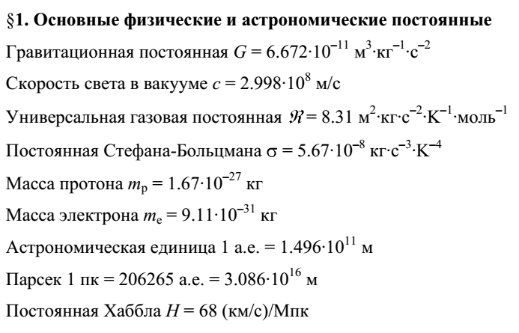
Справочные данные, разрешённые к решению задач

Slide 23
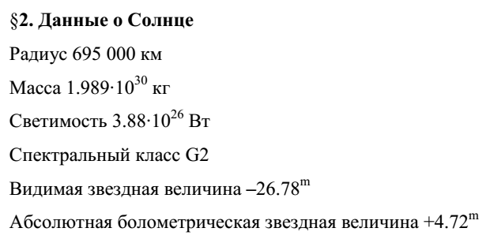
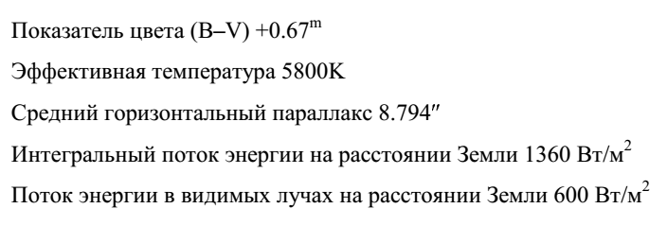

Slide 24
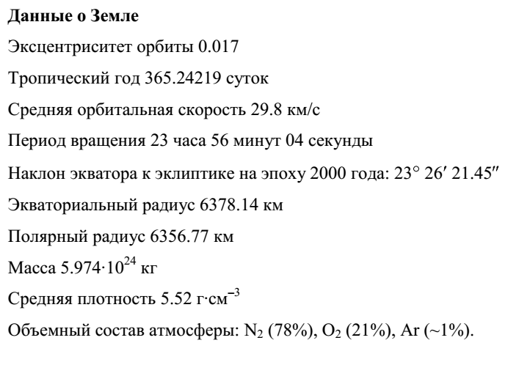

Slide 25
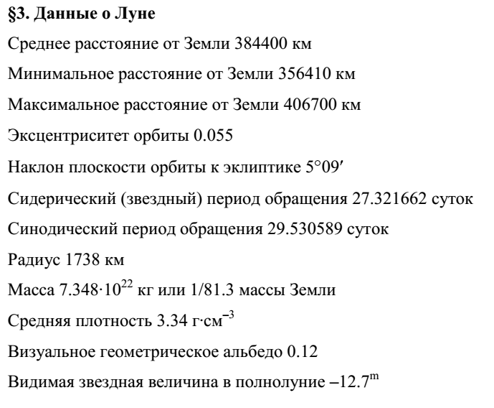

Slide 26
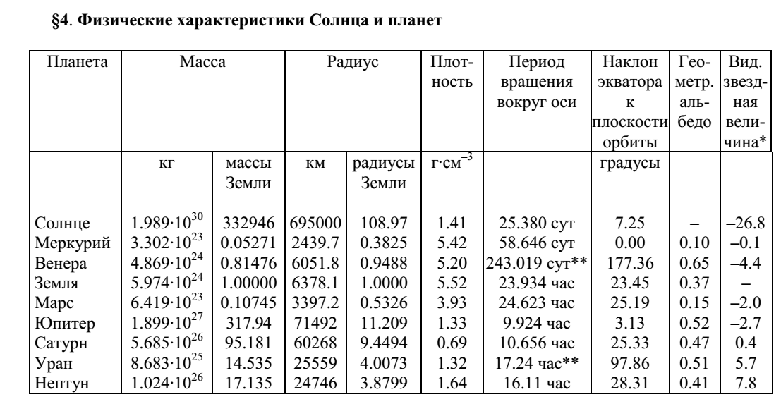

Slide 27
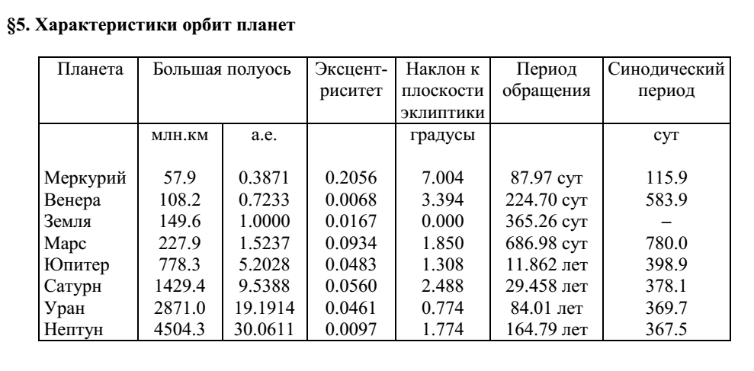

Slide 28
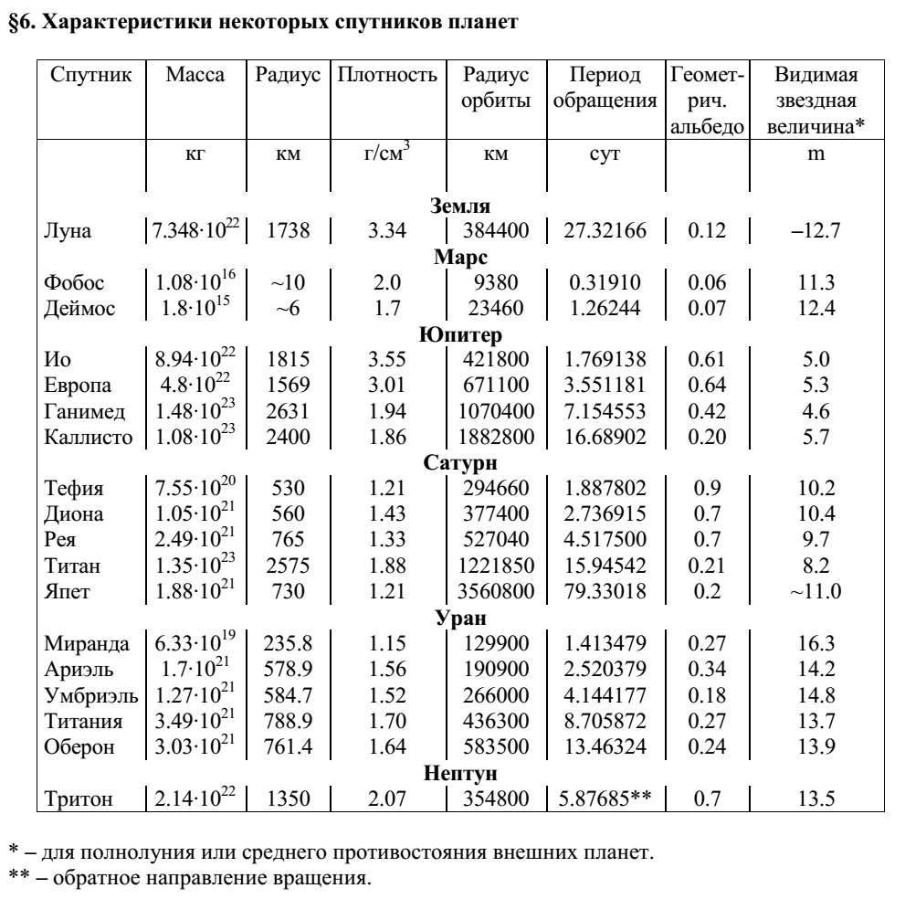

Slide 29
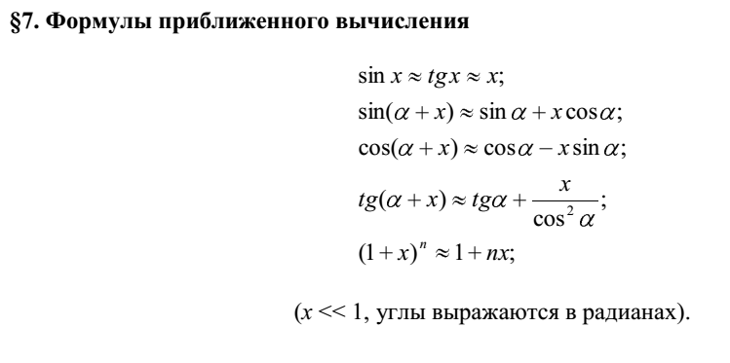

Slide 30
ПРИМЕРЫ ЗАДАНИЙ ШКОЛЬНОГО И МУНИЦИПАЛЬНОГО ЭТАПА
№ 1. (Класс: 5-11 , тема: 1.1 – звездное небо, категория – 1)
Условие: Юный астроном на Земле наблюдает Луну в созвездии Овна. В тот же момент времени астронавт, находящийся на Луне, смотрит на Землю. Звезды какого созвездия окружают Землю для астронавта? Ответ обоснуйте.
Решение: Юный астроном на Земле и астронавт на Луне смотрят в противоположные стороны. Следовательно, астронавт видит Землю в созвездии, противолежащем на небе Овну. Это созвездие Весов.

Slide 31
№ 2. (Класс 5-11, темы: 1.1, 1.2 – звездное небо, видимое движение Солнца по небу, категория – 1)
Условие: Козерог, Весы, Телец, Орион, Близнецы. Найдите лишнее в этом списке и объясните свой выбор.
Решение: Лишнее – Орион, т.к. это единственное созвездие из списка, которое не является зодиакальным.
№ 3. (Класс: 5-11 , тема: 1.3 - объекты Солнечной системы, категория – 1)
Условие: Венера, Марс, Юпитер, Солнце, Нептун. Найдите лишний объект в этом списке и
объясните свой выбор.
Решение: Лишний объект – Солнце, т.к. это звезда, а остальные объекты – планеты.
№ 4. (Класс: 5-11 , тема: 1.3 - объекты Солнечной системы, категория – 1)
Условие: Ганимед, Луна, Каллисто, Ио, Европа. Найдите лишний объект в этом списке и
объясните свой выбор.
Решение: Лишний объект – Луна, т.к. это спутник Земли, а остальные – спутники Юпитера.
№ 5. (Класс: 5-11 , тема: 1.3 - объекты Солнечной системы, категория – 1)
Условие: Перечислите все планеты-гиганты Солнечной системы.
Решение: Юпитер, Сатурн, Уран, Нептун.
№ 6. (Класс: 5-11 , тема: 1.3 - объекты Солнечной системы, категория – 1)
Условие: Перечислите все естественные спутники планет земной группы.
Решение: Луна – спутник Земли; Фобос и Деймос – спутники Марса. Другие планеты
земной группы (Венера и Меркурий) естественных спутников не имеют.

Slide 32
№ 7. (Класс: 5-11 , тема: 1.3 - объекты Солнечной системы, категория – 1)
Условие: Среднее расстояние от Юпитера до Солнца равно 778.5 млн км. Чему равно расстояние от Юпитера до Солнца в астрономических единицах (1 а.е.), если 1 а.е. = 150 млн км?
Решение: В астрономических единицах расстояние будет равно L = 778.5/150 = 5.2 а.е.
№ 8. (Класс: 5-11 , тема: 1.3 - объекты Солнечной системы, категория – 1)
Условие: С какой планеты Солнечной системы Земля будет выглядеть ярче в максимуме блеска – с Венеры или с Нептуна? Почему?
Решение: Земля будет ярче будет выглядеть с Венеры, т.к. Земля гораздо ближе к Венере.
№ 9. (Класс: 5-11 , тема: 1.3 - объекты Солнечной системы, категория – 1)
Условие: Планеты Нару и Нутпен вращаются вокруг звезды Ецнлос в одной плоскости по круговым орбитам. Расстояние от Ецнлоса до Нару – 20 астрономических единиц, от Ецнлоса до Нутпена – 30 астрономических единиц. Чему равны минимальное и максимальное расстояние от Нару до Нутпена в астрономических единицах?
Решение: Минимальное расстояние между планетами равно разности расстояний от планет до звезды, т.е. 10 а.е., а максимальное – сумме этих расстояний, т.е. 50 а.е.
№ 10. (Класс: 5-11 , тема: 1.4 – основы летоисчисления, категория – 1)
Условие. Февраль 1960 года закончился в понедельник. А в какой день недели в 1960 году праздновал свое 25-летие будущий советский космонавт В. В. Аксёнов, если он родился 1 февраля? Объясните свой ответ.
Решение: 1960 год – високосный, т. е. тогда в феврале было 29 дней. Если 29 февраля было понедельником, то и 1 февраля было понедельником.

Slide 33
№ 11. (Класс: 5-11 , тема: 1.4 – основы летоисчисления, категория – 1)
Условие: В некотором году 1 сентября пришлось на четверг. На какие дни недели может выпасть 1 сентября в следующем году?
Решение: В году 365 дней, что составляет 52 полных недели и еще 1 день. Значит, начало каждого следующего года сдвигается на один день недели вперед по отношению к предыдущему году. Если год високосный (366 дней), то разница составит 2 дня. Таким образом, ответ - пятница или суббота.
№ 12. (Класс: 5-11 , тема: 1.6 – основные сведения о Луне, категория – 1)
Условие: Незнайка и Пончик полетели на Луну на космическом корабле. Корабль летит по прямой линии со скоростью 128 тысяч километров в час. Чтобы не впасть в депрессию, Пончику нужно каждые 15 минут съедать по одному пончику. Сколько пончиков успеет съесть Пончик, пока корабль не прилетит на Луну? Пончик, который Пончик съел в момент взлета, не считается. Справочные данные: расстояние от Земли до Луны равно 384 тыс. км.
Решение: До Луны корабль с такой скоростью будет лететь 384/128 = 3 часа. За три часа пройдет 3·60/15 = 12 интервалов по 15 минут. Так как в конце каждого из этих интервалов Пончик будет съедать по пончику, он съест их 12 штук.
№ 13. (Класс: 8-11 (школьный этап), 7-11 (муниципальный этап), тема: 2.2 – основы сферической астрономии, категория – 1)
Условие: Два поезда в момент захода Солнца выехали из пункта А с одинаковой скоростью на запад и восток. Пассажиры какого из них раньше встретят рассвет?
Решение: Пассажиры поезда, едущего на восток, движутся навстречу Солнцу, которое из-за
вращения Земли движется по небу с востока на запад. Поэтому они встретят рассвет раньше пассажиров другого поезда, который уезжает «от Солнца»

Slide 34
№ 14. (Класс: 10-11 , тема: 4.4 – движение Луны, категория – 1)
Условие: Можно ли в Новосибирске наблюдать покрытие Полярной звезды Луной? Почему?
Решение: Нет, нельзя. Луна может закрывать только те звезды, которые находятся в плоскости орбиты Луны, которая почти совпадает с плоскостью орбиты Земли (т.е. с плоскостью эклиптики). Таким образом, Луна не может отходить далеко от зодиакальных созвездий. А так как Полярная звезда находится далеко от эклиптики, Луна никогда не сможет ее закрыть.
№ 15. (Класс: 7-11 , тема: 2.6 - электромагнитное излучение и системы расстояний, категория – 1)
Условие: Расстояние до ближайшей к Земле звезды, Проксимы Центавра, составляет 4.2 световых года. Сколько времени займет перелет с Земли на Проксиму Центавра, если скорость космического корабля составляет 2% от скорости света?
Решение: Скорость звездолета составляет 2% или 1/50 от скорости света. Если свет проходит расстояние до Проксимы центавры за 4.2 года (расстояние до звезды 4.2 св. года), значит, звездолет пройдет это расстояние за время в 50 раз большее, т.е. примерно за 210 лет.

Slide 35
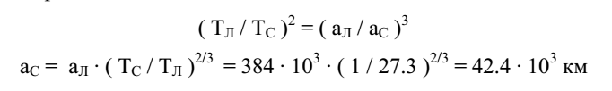
№ 16. (Класс: 10-11 , тема: 4.3 - небесная механика, категория – 1)
Условие: На какой высоте и над какими точками над поверхностью Земли летают геостационарные спутники? Напомним, что геостационарный спутник постоянно «висит» над какой-то одной точкой земной поверхности. Справочные данные: радиус орбиты Луны - 384 тыс. км, период обращения Луны вокруг Земли - 27.3 сут.
Решение: Спутник, плоскость орбиты которого не совпадает с плоскостью экватора, не может постоянно находиться над одной и той же точкой земной поверхности. Следовательно, все геостационарные спутники находятся над экватором, при этом период обращения такого спутника вокруг Земли должен совпадать с периодом обращения Земли вокруг своей оси (т. е. равняться примерно 24 часам).
По III закону Кеплера:
Высота спутника над поверхностью Земли равна разности радиуса орбиты спутника и радиуса Земли, т.е. 42.4 - 6.4 = 36 тыс. км.
Примечание: альтернативные способы нахождения радиуса орбиты спутника (через обобщенный III закон Кеплера, решение задачи о равномерном движении по окружности и т.п.) при отсутствии ошибок также оцениваются полным баллом.

Slide 36
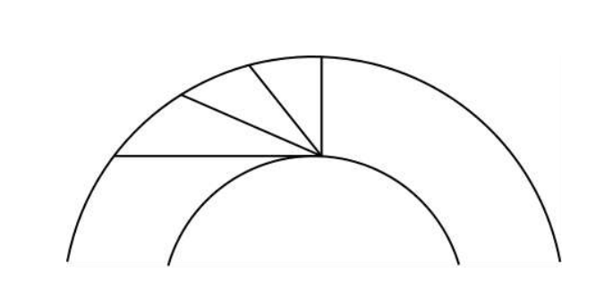
№17. (Класс: 11 , тема: 5.4 – влияние земной атмосферы на наблюдаемые характеристики звезд, категория – 1)
Условие: Почему звезда становится ярче по мере того, как поднимается над горизонтом?
Решение:
Атмосфера Земли поглощает свет звезд. Поглощение тем больше, чем более «толстый» слой атмосферы проходит свет. Чем выше поднимается звезда над горизонтом, тем меньший путь в атмосфере проходит ее свет (см. рис.), следовательно, тем меньше света поглощается и звезда кажется более яркой.

Slide 37
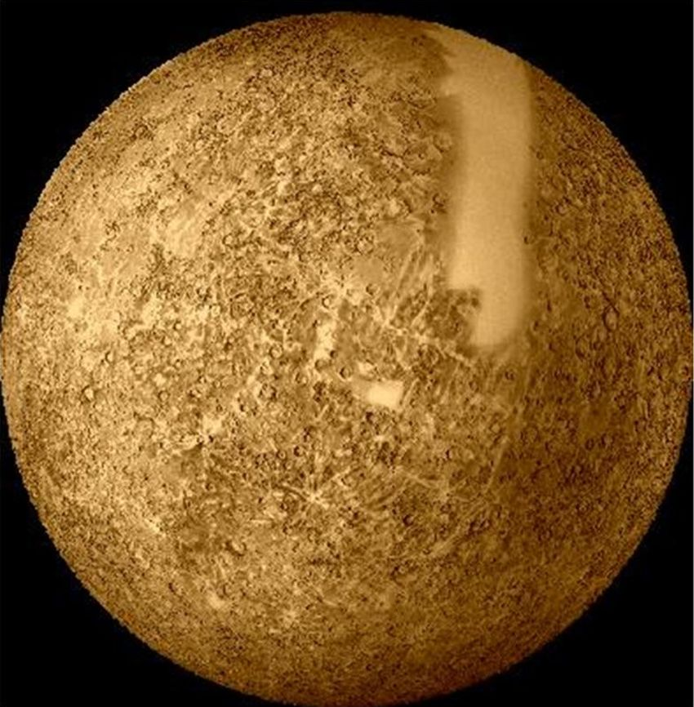
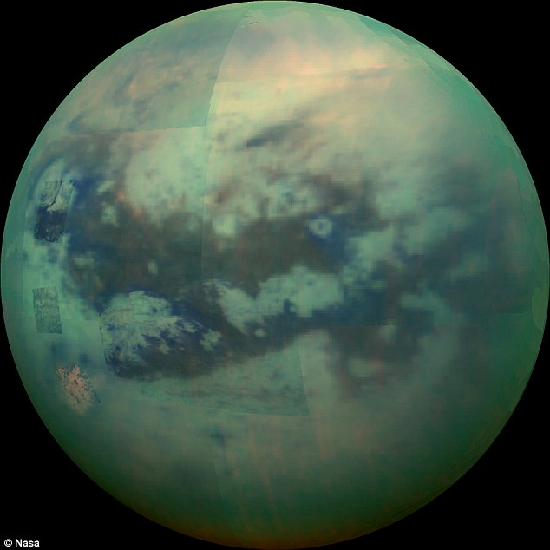
№ 18. (Класс: 11 , тема: 3.3 – основы небесной механики, 5.8 - общая физика, категория – 1)
Условие: Меркурий и Титан, спутник Сатурна, имеют примерно одинаковые массы и размеры, но у Титана есть довольно плотная атмосфера, а у Меркурия – нет. Как Вы думаете, почему?
Решение: То, что Титан и Меркурий имеют одинаковые размеры и массы, означает, что вторая космическая скорость, т. е. скорость, позволяющая телу улететь от поверхности навсегда, для них одинакова. Но в атмосфере Титана молекулы двигаются медленно, т. к. Титан расположен далеко от Солнца и температура его атмосферы мала, поэтому достаточно тяжелые молекулы в ней удерживаются. А в атмосфере Меркурия, если бы она была, молекулы двигались бы с намного большими скоростями, т. к. они сильнее бы разгонялись из-за нагрева близко расположенным Солнцем, поэтому Меркурий не способен удержать возле поверхности даже тяжелые молекулы.

Slide 38
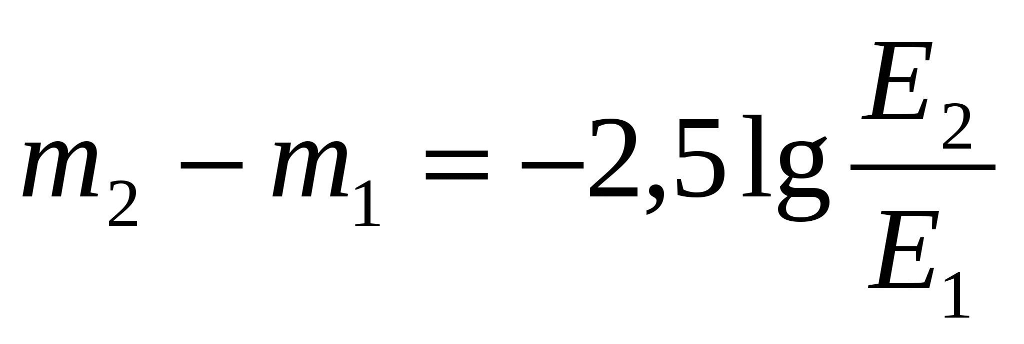
№ 19. (Класс – школьный этап – 10-11, муниципальный этап – 9-11, тема: 4.5 – шкала звездных величин)
Условие: Телескопу доступны звезды 18 звездной величины. Видна ли в него двойная звезда, каждая компонента которой имеет 19 звездную величину? Ответ обоснуйте.
Решение: По определению звездной величины звезда n-й величины ярче звезды (n+1)-й величины в ≈ 2.5 раза (Закон Погсона). Две звезды 19 величины ярче одной звезды 19 же величины только в 2 раза. Следовательно, такая двойная слабее, чем звезда 18 величины, и телескопу недоступна.

Slide 39
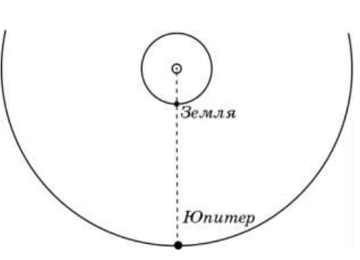
№ 20. (Муниципальный этап, класс: – 8-11, тема: 2.6 - электромагнитное излучение, 3.4 –Солнечная система, категория – 2)
Условие: Известно, что Юпитер расположен от Солнца в 5 раз дальше, чем Земля. Однажды во Владивостоке в полночь юный астроном, наблюдая в телескоп Юпитер в южной части неба, заметил внезапное изменение в его атмосфере. Насколько раньше это изменение произошло на самом Юпитере?
Решение: Если Юпитер наблюдался на юге в полночь (когда Солнце на севере), то в этот момент он находился ближе всего к Земле (конфигурация противостояния) Это значит, что в этот момент расстояние между Юпитером и Землей было в 5,2 -1 = 4,2 а.е. Известно, что свет от Солнца до Земли идёт 1 а.е. за 500 с. Следовательно, изменение в атмосфере Юпитера юный астроном заметил через 4,2·500 = 2100 с = 35 мин (т. е. чуть более получаса) после того, как оно произошло.

Slide 40
Оценивания выполненных олимпиадных заданий
Решение каждого задания оценивается по 8-балльной системе в соответствии с рекомендациями, разработанными составителями для каждой отдельной задачи. Альтернативные способы решения задачи, не учтенные составителями задач в рекомендациях, при условии их правильности и корректности также оцениваются в полной мере.
Общая схема оценивания решений.
0 баллов – решение отсутствует или абсолютно некорректно;
1 балл – правильно угаданный бинарный ответ (да/нет) без обоснования;
1-2 балл – сделана попытка решения, не давшая результата;
2-3 балла – правильно угадан сложный ответ, но его обоснование отсутствует или
ошибочно;
34
4-6 баллов – частично решенная задача;
6-7 баллов – полностью решенная задача с более или менее значительными недочетами;
8 баллов – полностью решенная задача.
Таким образом, максимальная оценка за весь школьный или муниципальный этап составляет 32 балла (до 8 класса включительно) и 48 баллов (9-11 классы).

Slide 41
СПИСОК ЛИТЕРАТУРЫ
1. Э.В. Кононович, В.И. Мороз. Общий курс астрономии. Москва, URSS, 2017.
2. П.Г. Куликовский. Справочник любителя астрономии. Москва, Либроком, 2016.
3. Энциклопедия для детей. Том 8. Астрономия. Москва, «Аванта+», 2011.
4. В.Г. Сурдин. Астрономические олимпиады. Задачи с решениями. Москва, МГУ, 1995.
5. В.Г. Сурдин. Астрономические задачи с решениями. Москва, Либроком, 2014.
6. В.В. Иванов, А.В. Кривов, П.А. Денисенков. Парадоксальная Вселенная. 250 задач по
астрономии. Санкт-Петербург, СПбГУ, 2010. Электронная версия:
http://www.astro.spbu.ru/staff/viva/Book/Book.html
7. М.Г. Гаврилов. Звездный мир. Сборник задач по астрономии и космической физике.
Черноголовка-Москва, 1998.
8. Задачи Московской астрономической олимпиады. 1997-2002. Под редакцией О.С.
Угольникова и В.В. Чичмаря. Москва, МИОО, 2002.
9. Задачи Московской астрономической олимпиады. 2003-2005. Под редакцией О.С.
Угольникова и В.В. Чичмаря. Москва, МИОО, 2005.
10. Задачи Московской астрономической олимпиады. 2006-2015. Сборник под редакцией М.В. Кузнецова, Н.Ю. Подорванюка и О.С.Угольникова, 2015.
11. О.С. Угольников. Всероссийская олимпиада школьников по астрономии в 2006 году.
Москва, АПК и ППРО, 2007.

Slide 42
